Slide 1
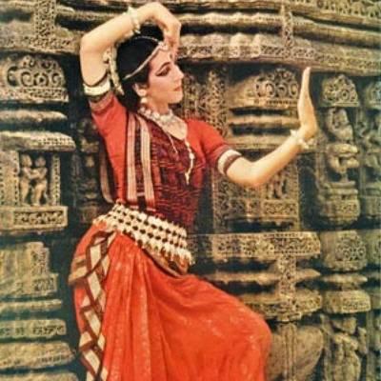
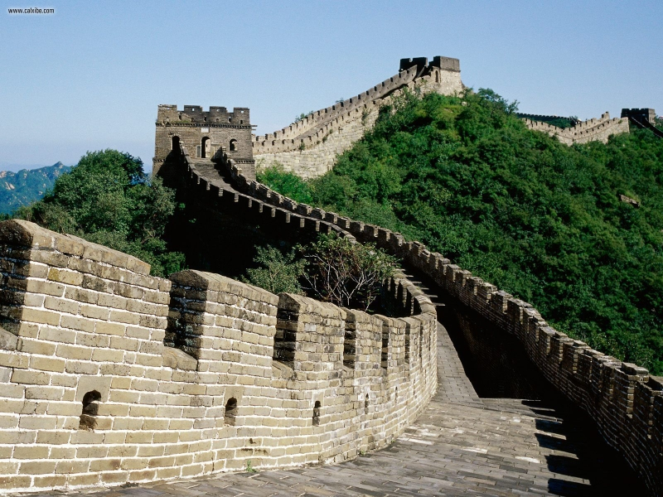
Япония
Китай
Индия

Slide 2
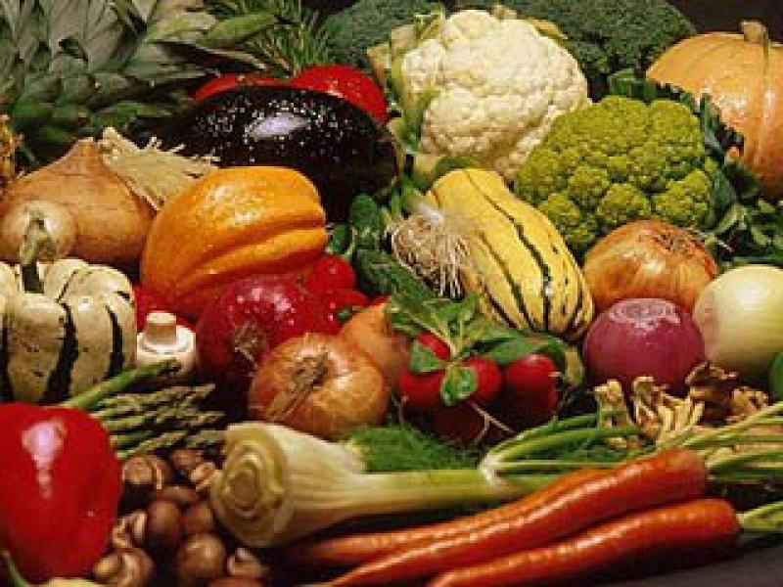
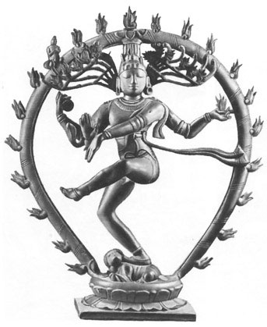
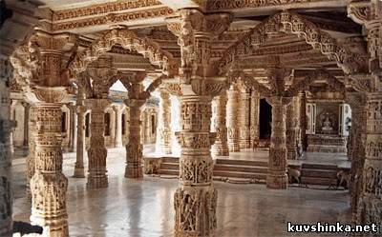
Индия – страна сказочных богатств.
Notes:
Джайнский храмовый комплекс Дилвара, что в переводе с хинди означает «Утешитель сердец», называют «мечтой в мраморе».

Slide 3
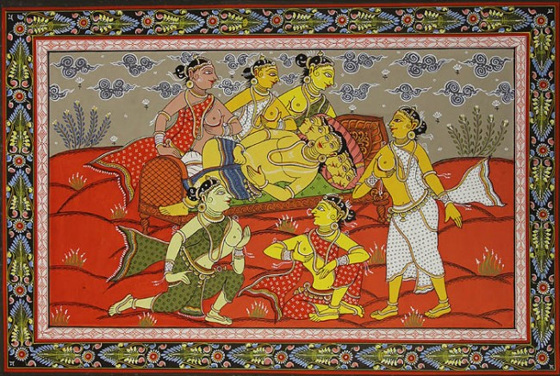
Общественный строй Индии.
Особенности индийской общины:
Объединяла жителей целых областей;
- община все внутренние дела включая самооборону решала самостоятельно;
- отношения с властью ограничивались уплатой налогов.
В V – VI вв. кочевники
разрушили державу
Гуптов.
Индия долго оставалась
раздробленной.
Правители – раджи
боролись друг с другом.

Slide 4
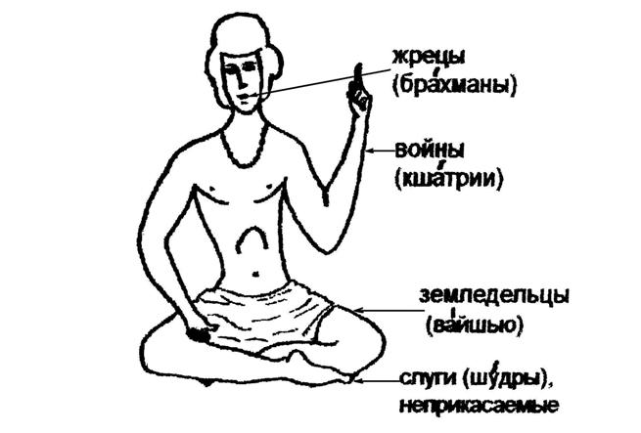
Кастовый строй в Индии.
варны
касты
Группы людей,
занимающиеся одним
видом деятельности
и отделявшие себя от
других людей.
Неприкасаемые – вне этого деления.

Slide 5
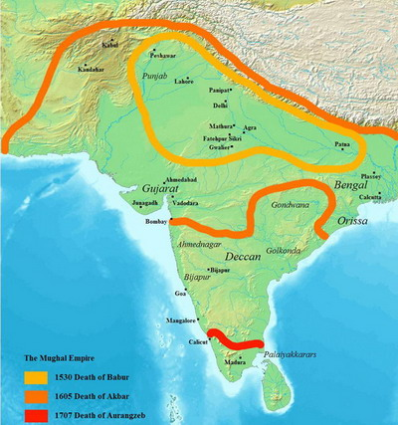
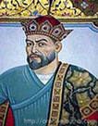
XIII в. Арабы захватили север Индии.
Делийский султанат.
XIV век – разорение
Дели Тимуром.

Slide 6
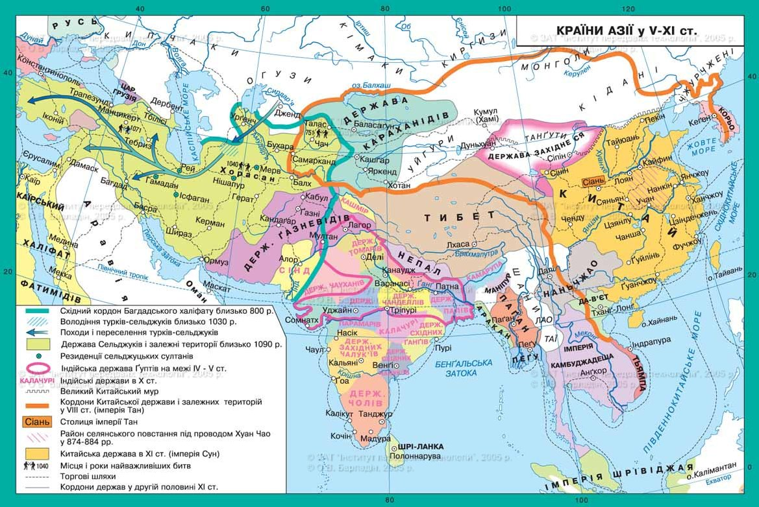
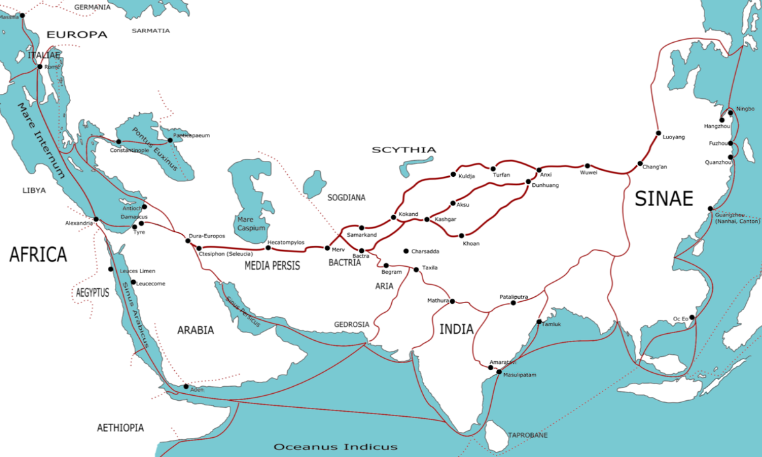
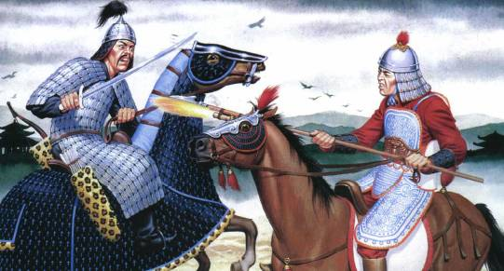
Поднебесная империя.
Новое объединение страны
произошло в VI веке.
618 – 907 гг. династия Тан –
Развитие торговли (Великий
Шелковый путь) и расширение
территории на Запад.

Slide 7
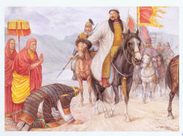
Восстание Хуан Чао
874 – 884 гг.
Злоупотребления
власти,
высокие налоги
привели к падению
династии Тан и
длительному периоду
смуты.
Новая династия Сун
960 – 1279 гг.

Slide 8
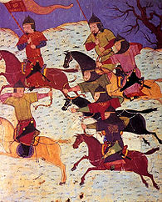
Монгольская династия Юань
1279 – 1368 гг.
Опустошение страны
и гибель населения.
Основателем новой династии стал
монгольский хан
Хубилай.

Slide 9
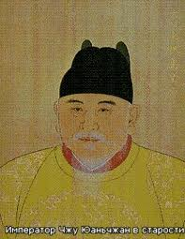
1368 г. – восстание против монголов.
Предводитель восстания стал основателем новой династии Мин «Светлая».

Slide 10
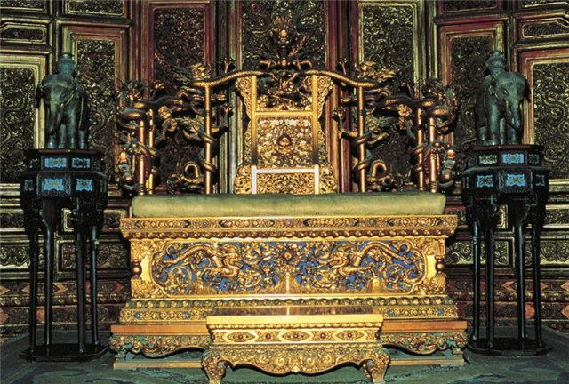
Император считался сыном Неба.
Китайское
общество
характеризовалось
строгой
иерархией.
Вся полнота власти
была в руках
императора.

Slide 11
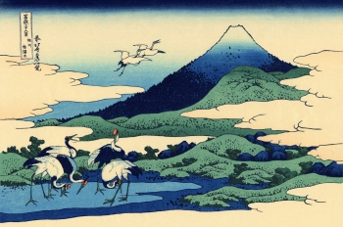
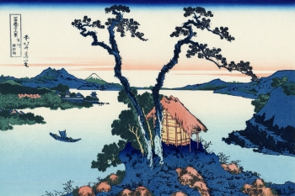
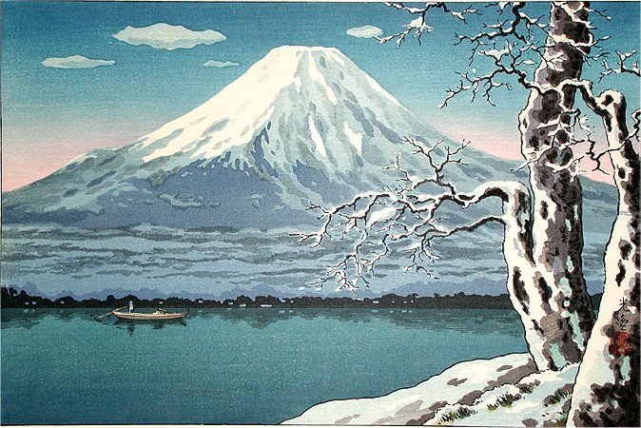
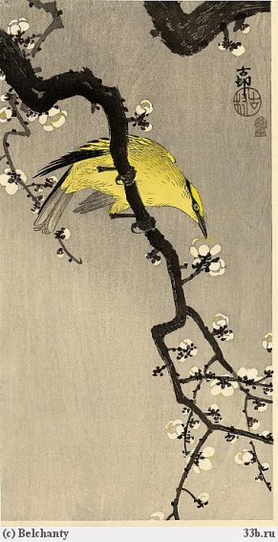
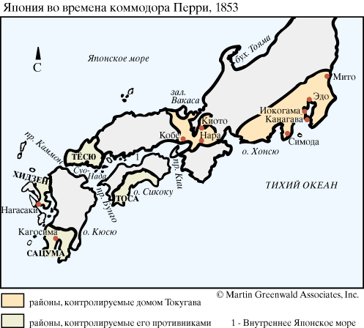
Страна восходящего солнца.
Notes:
на ветки сливы соловушка вернулся весна настала и он не умолкает пусть даже снег кружится
В каждом листике – лес, В каждом цветке – сад Чистота линий – смысл Икебана Умиротворенность

Slide 12
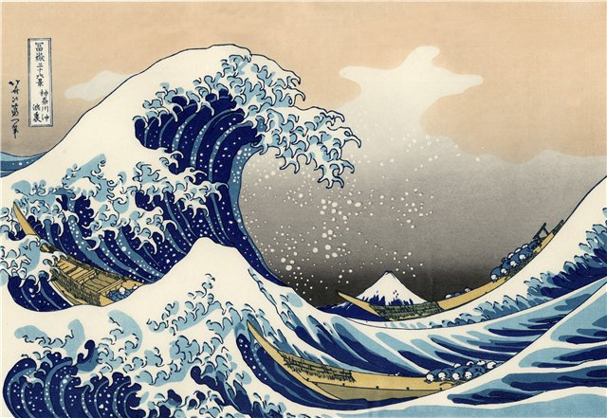
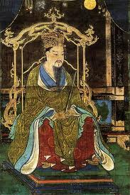
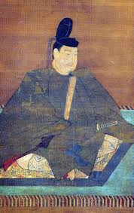
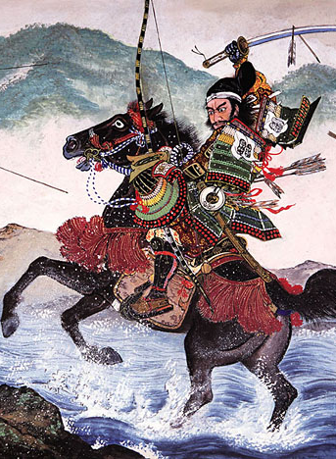
IV – VII вв. – период формирования государства в Японии.
император
дайме
самураи
Notes:
Море кормило японцев, оно же таило опасность.
удалось обнаружить остатки стены, которая окружала дворец императора Камму, существовавший в эпоху Нара (710-794).

Slide 13
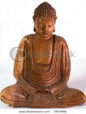
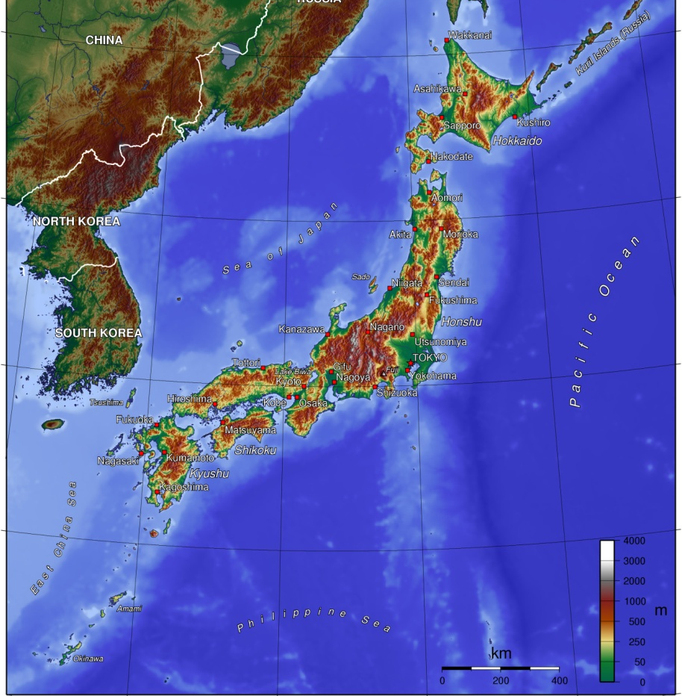
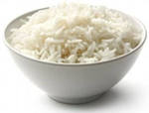
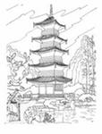
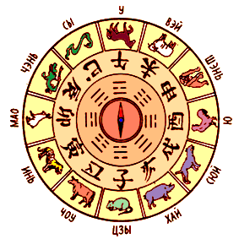
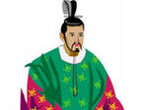
Что заимствовала Япония у Китая?
Почему именно у Китая?
Notes:
В 604 г. в Японии введён китайский календарь. В том же 604 г. провозглашён так называемый "Закон 17 статей". Собственно говоря, этот закон ещё не представлял собой свода действующего законодательства. Скорее, это был весьма авторитетный сборник поучений в добродетели, составленный, по-видимому, учён...

Slide 14
http://www.kuvshinka.net/forum/18-507
http://www.cta62.ru/?mod=pages&id=50
http://www.bsistudy.ru/country/china/
http://irinka77.livejournal.com/78827.html
http://www.onlinecarrentalindia.com/shopping-tours/index.html
http://kolyan.net/engine/print.php?newsid=14437
http://goslotto.ru/viewtopic.php?f=11&t=2182
http://www.distedu.ru/mirror/_hist/lesson-history.narod.ru/map-mid.htm
http://www.exoticindiaart.com/article/karttikeya/
http://images.google.ru/imgres?imgurl=
http://young.rzd.ru/isvp/public/young?STRUCTURE_ID=5043&layer_id=3833&refererLayerId=3832&id=18518
http://www.chinago.ru/study-157-1.html
http://planetolog.ru/map-history.php?type=124 карты
http://swordmaster.org/2008/06/13/kitajj_skvoz_prizmu_vekov_ieroglifov_goroskopov_i_kitajjskojj_steny.html
http://orthodoxy.org.ua/aggregator/sources/49?page=1
http://blogs.privet.ru/community/concursu?year=2009&month=03&day=3
http://forum.glavred.info/viewtopic.php?p=137812
http://history.rin.ru/cgi-bin/history.pl?num=1945 средневековая Япония
http://grigam.narod.ru/kalend/kalen15.htm

